Slide 1


Víz: az élet alapja Felszíni és felszín alatti vizeink tisztítása és megtisztítása
Dr. Galambos Ildikó - Dr. Kiss Zsolt – Bóna Áron
Soós Ernő Kutató-Fejlesztő Központ
Pannon Egyetem, Nagykanizsai Kampusz

Slide 2
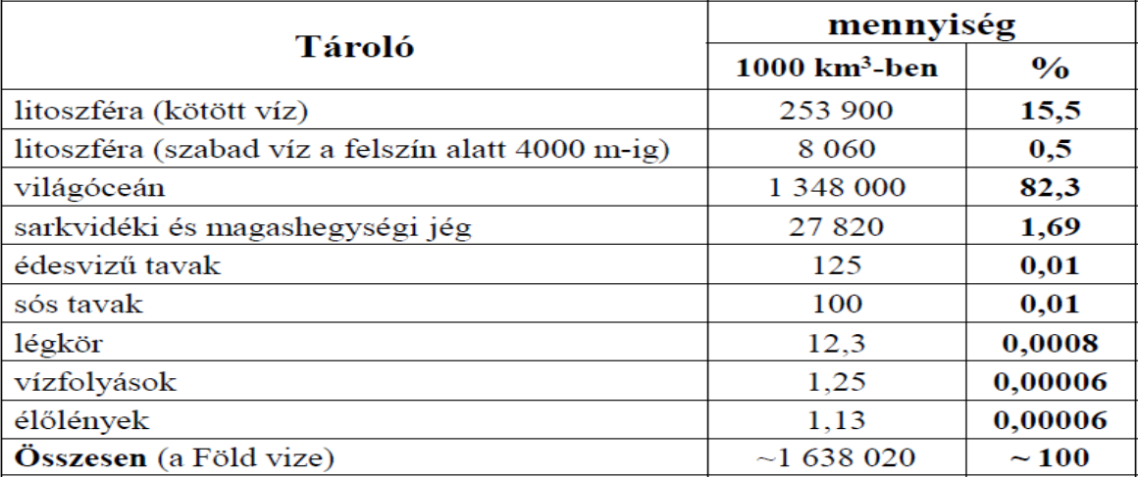
Vízkészletünk
Teljes felszíni vízkészlet:
97% tenger és óceán – sós víz
2-3% édesvíz (nagy része jég
formájában)
A teljes vízkészlet 0,03 %-a ténylegesen
hasznosítható édesvíz

Slide 3
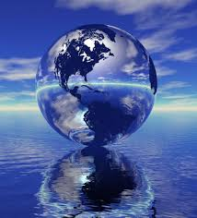
Víz: az élet alapja
Nélkülözhetetlen elem
Édesvízbázisok kimerülése, sérülékenysége, antropogén hatásra egyre összetettebb szennyezők megjelenése
Víztisztítási eljárások fejlesztése: környezetvédelmi, gazdasági szempontok

Slide 4
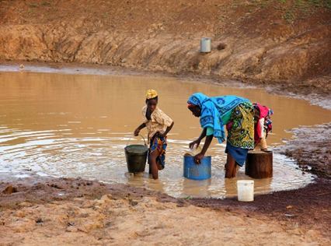
„A víz a legnagyobb ásványkincs”
Ivóvíz
Kommunális víz (szürkevíz?)
Ipari víz (ZLD)
Öntözés
Tengervíz sótalanítás:
Bepárlás - 5-15 kWh/m³
Fordított ozmózis - 2,5-3 kWh/m³
Elméleti minimum - 1 kWh/m³

Slide 5
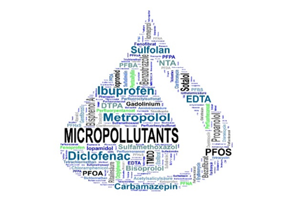
Mikroműanyag, mikroszennyezők - a tiszta víz kincs!
Mikroszennyezők: bioaktív, stabil molekulák
Hormonok (pl. fogamzásgátló)
Peszticidek, herbicidek
Gyógyszermaradványok
Egyéb vegyi anyagok
Mikroműanyag <5mm nem mérgező (mint a DDT?), biofilm és egyéb hozzá kötődő szennyezők
Nanoműanyagok: <100nm, reaktív!

Slide 6
Hagyományos ivóvízkezelési eljárások
Technológiai művelet | Célja | Megvalósítás módja
Levegőztetés | Gáznemű és illékony összetevők eltávolítása, részleges oxidáció | A víz és levegő intenzív érintkezése
Savmentesítés | Oldott szén-dioxid eltávolítása | Vegyszerek adagolása, szűrés
Derítés | Csapadékképzés, nagyméretű pelyhek, flokkulumok létrehozása | Derítőszerek
Ülepítés | Szilárd anyagok eltávolítása | Gravitáció
Szűrés | Szilárd-folyadék fázisszétválasztás | Szemcsés szűrő
Oxidáció | Oldott és kolloid anyagok kicsapatása | Oxidálószerek
Fertőtlenítés | Patogén baktériumok elpusztítása, vírusok inaktiválása | Fertőtlenítő szerek
Szorpció | Íz-, szag- és toxikus hatású szerves anyagok eltávolítása | Adszorpció aktív szénnel

Slide 7
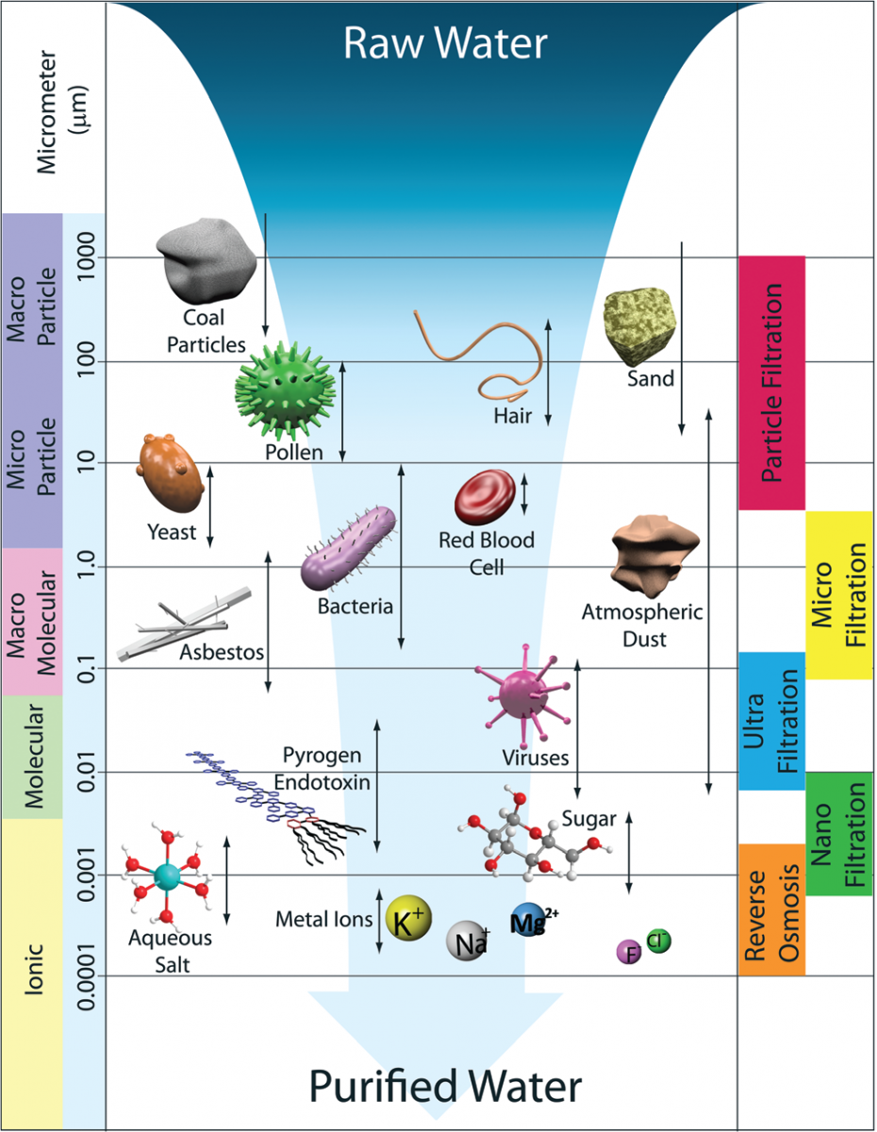
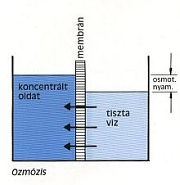
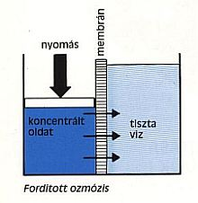
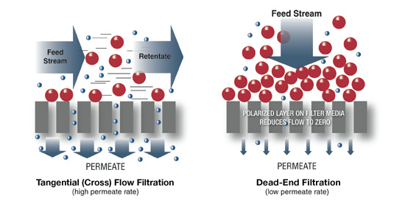
Membránszeparáció

Slide 8
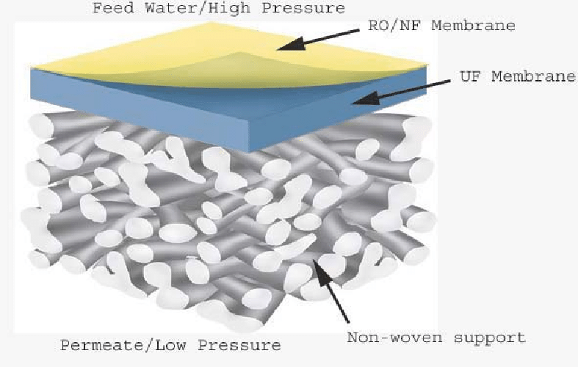
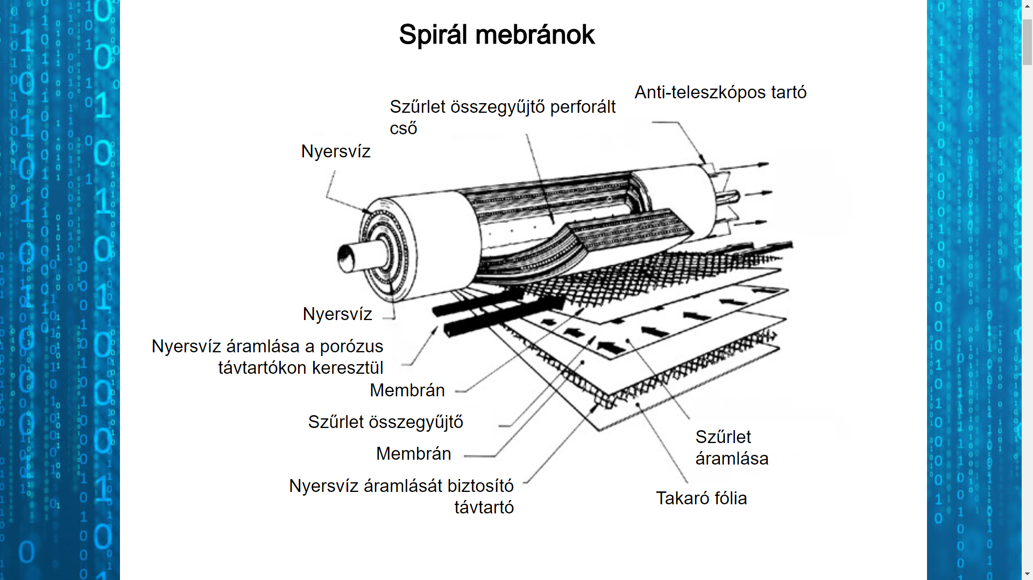
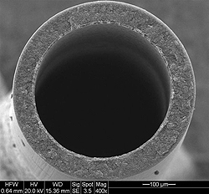
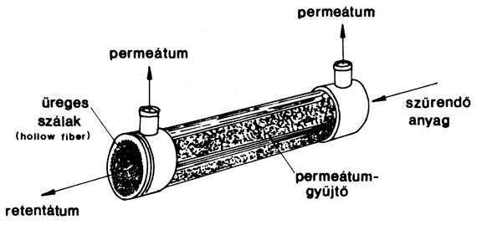
Membrán felépítés: üreges szál (cső) vagy lapmembrán

Slide 9
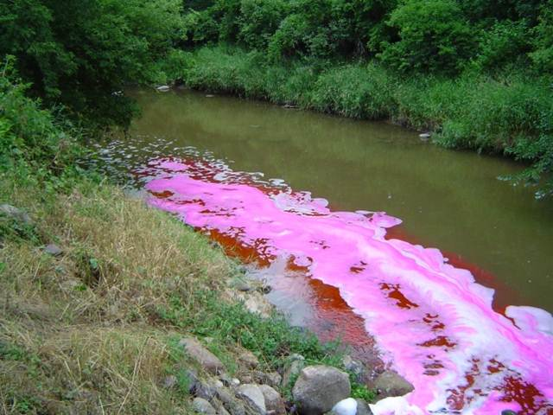
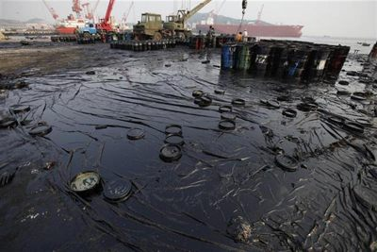
Ipari szennyvizek és hatásaik
Kolloid tartalom
Összetett szénhidrogén szennyezők (klórozott, aromás vegyületek, emulziók)
Nehézfém tartalom
Toxikus szennyezők

Slide 10
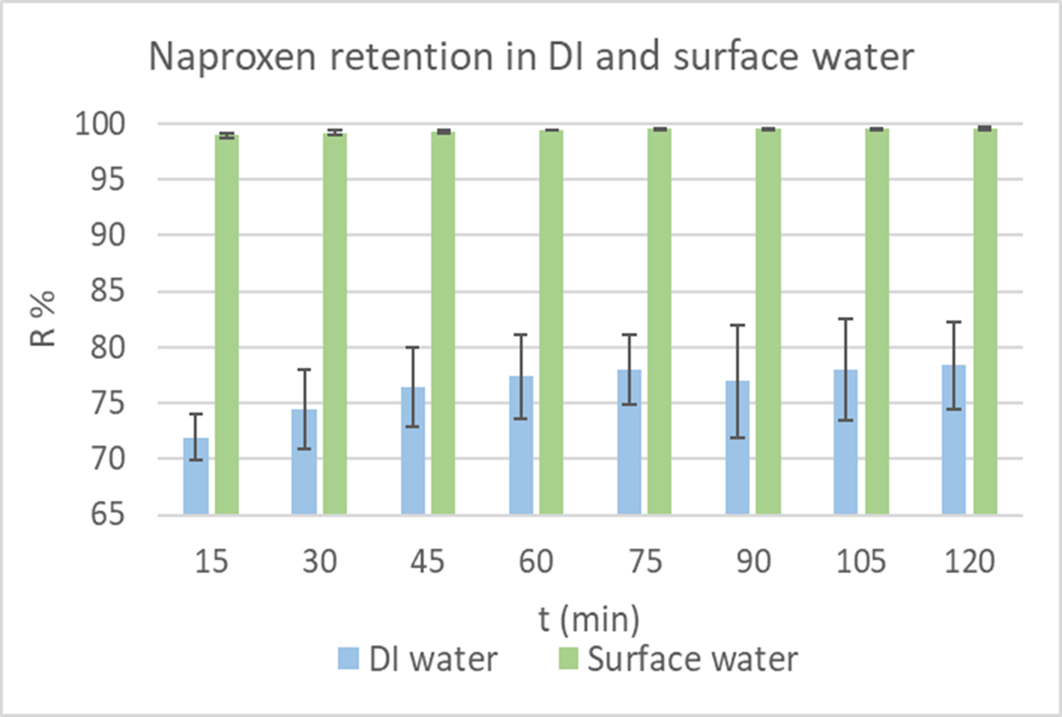
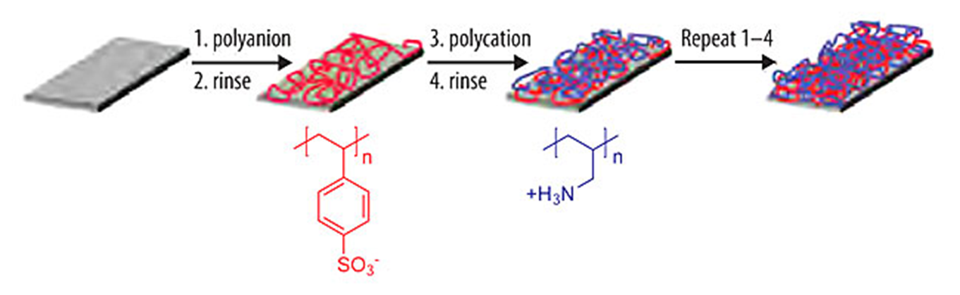
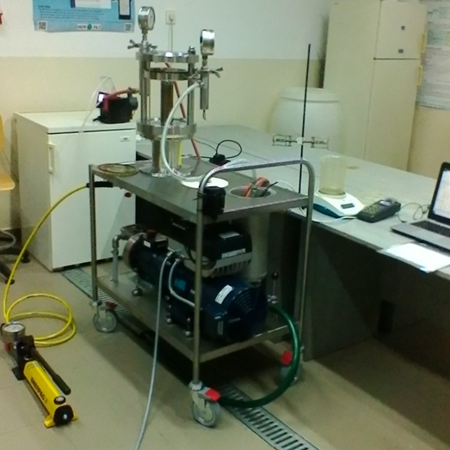
Kutatási területeink 1.
Gyógyszermaradványok, mikroszennyezők eltávolítás felszíni és felszín alatti vízekből (adszorpció, NF, RO, FO)
Polielektrolit multirétegű membránok alkalmazása

Slide 11
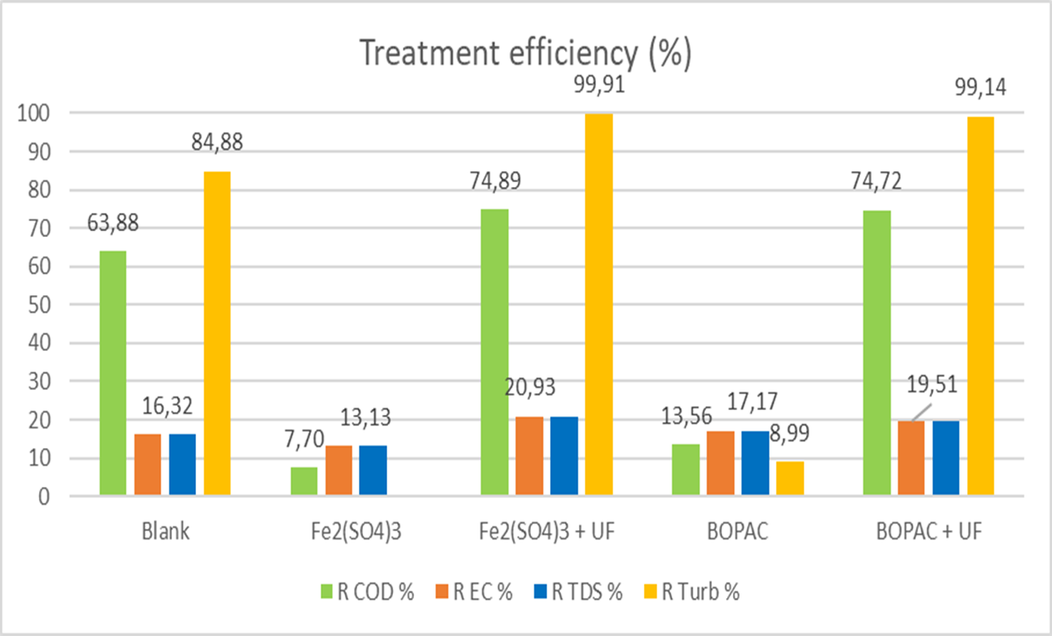
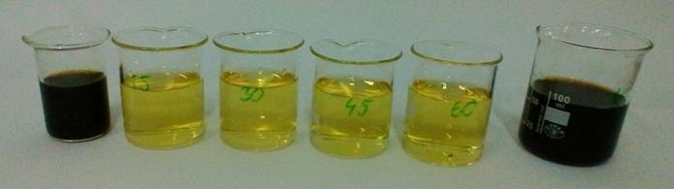
Kutatási területeink 2.
Termálvizek kezelése, tisztítása
Csurgalékvizek, ipari szennyvizek tisztítása komplex módszerekkel
0,7 g/L BOPAC

Slide 12
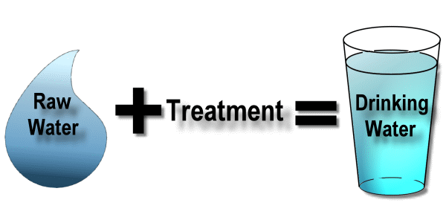
Köszönöm a megtisztelő figyelmet!

